Slide 1
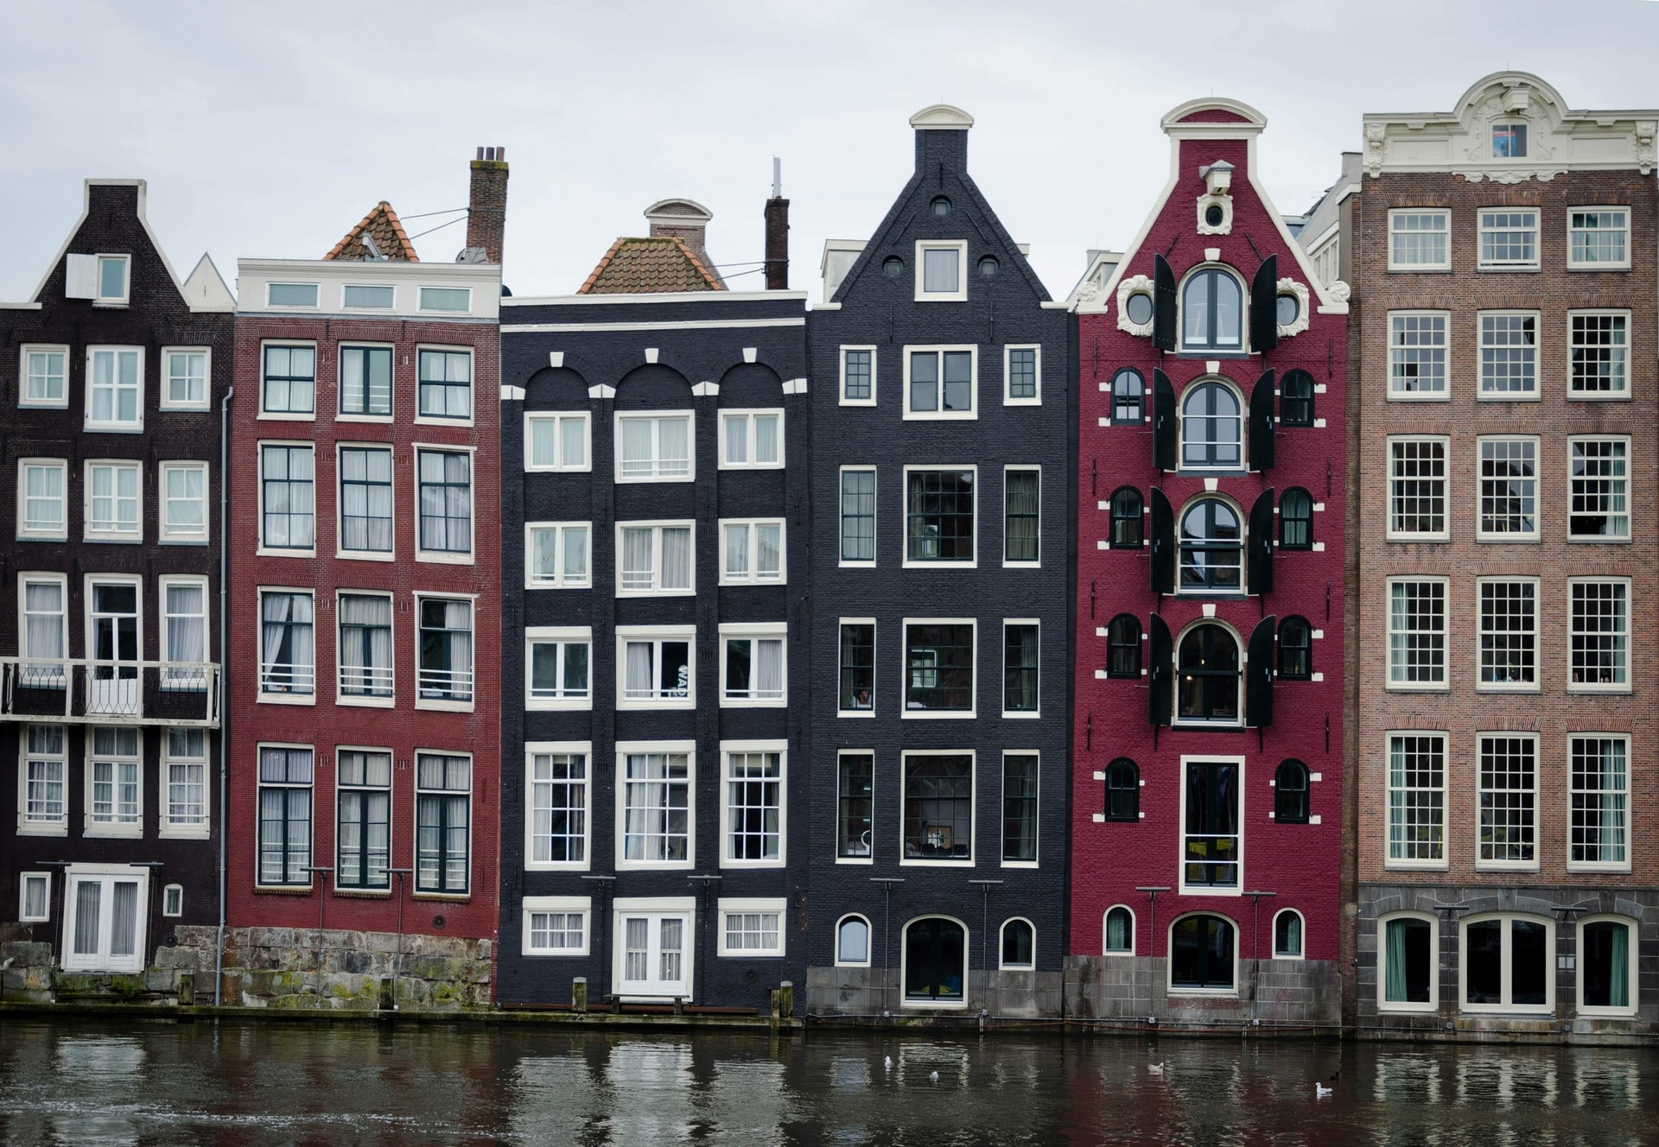
数字图像处理大作业
19220211 刘浩天

Slide 2
灰度直方图,直方图均衡化直方图匹配
2) 对比度增强, 线性变换和非线性变换
3) 图像的缩放变换、旋转变换
4)图像加噪，空域和频域滤波
5) 边缘提取
6) 提取目标
7) 特征提取(LBP和HOG)
8)图像识别
目 录
CONTENTS

Slide 3
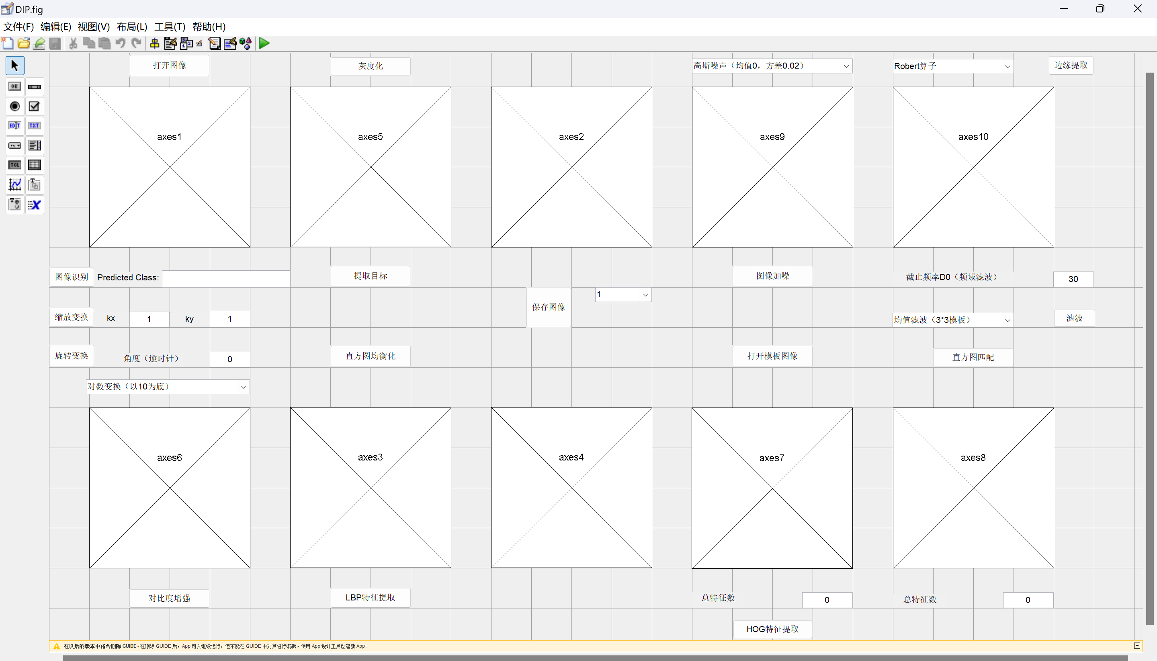

Slide 4
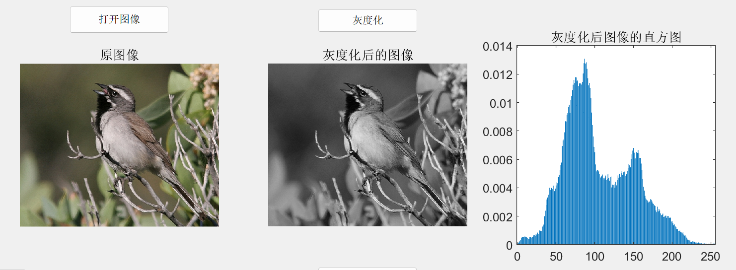
灰度直方图
彩色图像的灰度化：让彩色图像中的R,G,B三分量值相等。平均值法：取R,G,B三个分量中的平均值，并让每个分量都等于平均值。 灰度直方图的绘制：通过遍历找到每一灰度级的像素总数，在将此灰度级的像素数除以总的像素数即可找到该灰度值的出现频数。最后用横坐标表示灰度级纵坐标表示灰度级出现的频数，再通过一个可以绘制二维条形图的函数即可绘制出灰度直方图。

Slide 5
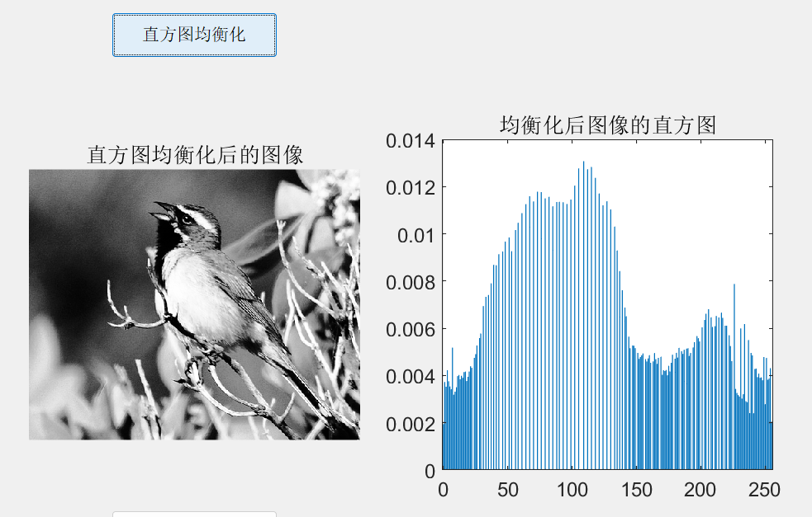
直方图均衡化
均衡化前的直方图只占有少部分的灰度级，而均衡化后的直方图占有大部分灰度级且分布均匀。所以直方图均衡化是把原图像的直方图变换为均匀分布的形式，通过增加像素灰度值的动态范围来达到增强图像整体对比度的效果，从而达到图像增强。
直方图均衡化：先找到原图像每个灰度级所对应的p值（每个灰度级对应的像素总数除以总像素数），在将p值进行累加（每个灰度级等于前面灰度级的累加值），再将每一灰度级的累加值修正为合理的灰度级，若此灰度级只存在一个则此灰度级的r(与p值意义相同)值即为对应原图像灰度级的p值，若此灰度值存在多个相等的值则将这些灰度级所对应的原图像的p值相加得到最后的r值。最后根据每个新的灰度级与他们对应的r值即可得到均衡化的直方图和均衡化后的图像。

Slide 6
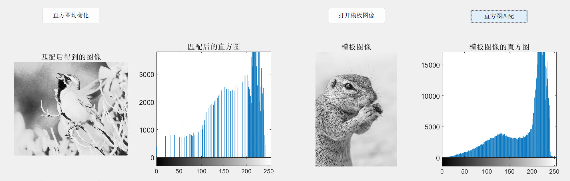
直方图匹配
1.计算原始图像和目标直方图的累积分布函数：首先，计算原始图像和目标直方图的累积分布函数，以获得其累积分布。
2.将原始图像的像素值映射到目标直方图的像素值：根据累积分布函数的关系，将原始图像的像素值映射到目标直方图的像素值。
3.应用映射函数到整个图像：对原始图像的所有像素应用映射函数，得到匹配后的图像。

Slide 7
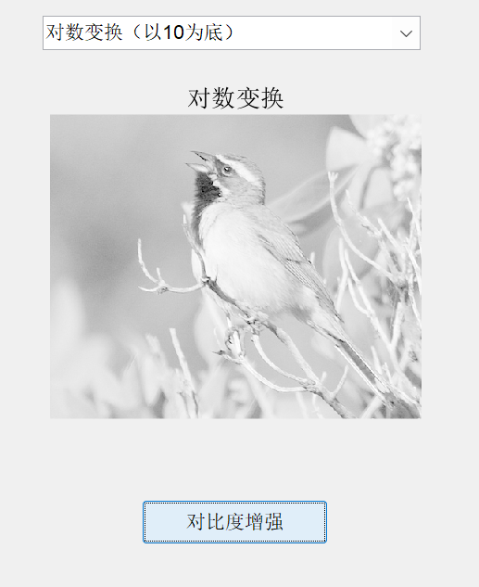
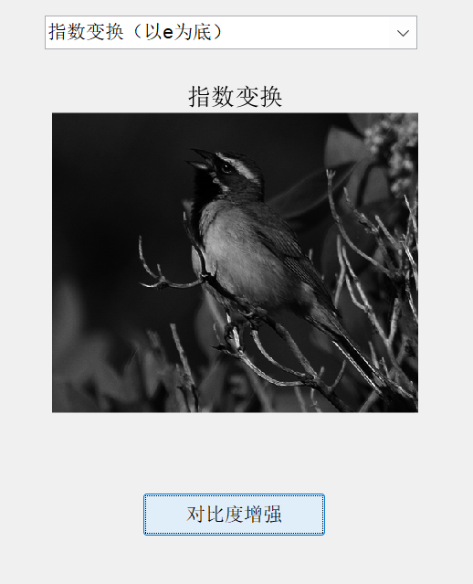
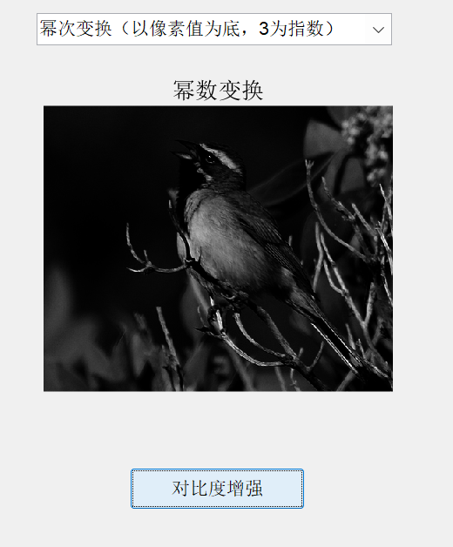
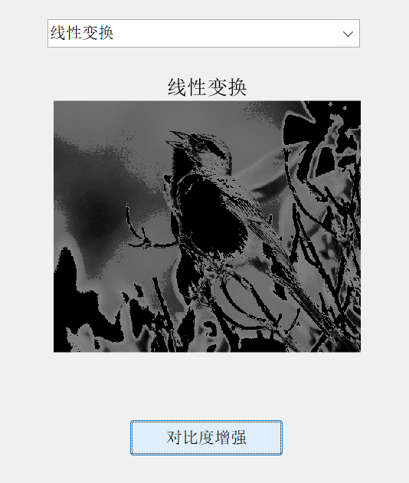
对比度增强
图像的灰度变换：借助变换函数将图像的像素值映射成一个新的像素值，通过改变像素的亮度值实现图像增强。
1、对数变换：通过改变对数函数来改变图像的像素值，以达到图像的灰度变换。2、指数变换：通过改变指数函数来改变图像的像素值，以达到图像的灰度变换。3、幂次变换：通过改变幂次函数来改变图像的像素值，以达到图像的灰度变换。
4、线性变换 % 定义分段线性变换的参数 intervals = [0, 64; 65, 128; 129, 255]; % 定义三个区间
slopes = [1.5, 0.5, 2]; % 每个区间的斜率 intercepts = [-32, 32, -64]; % 每个区间的截距

Slide 8
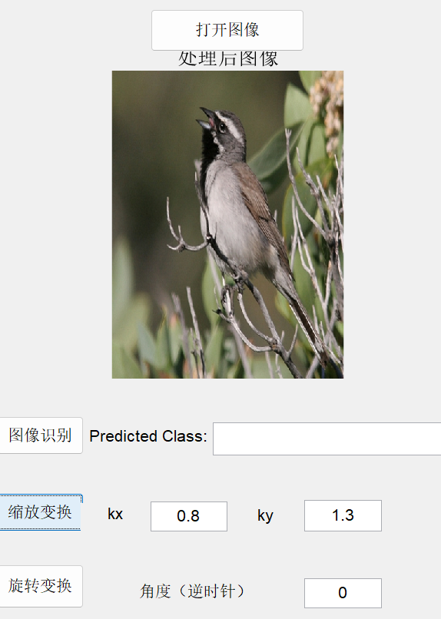
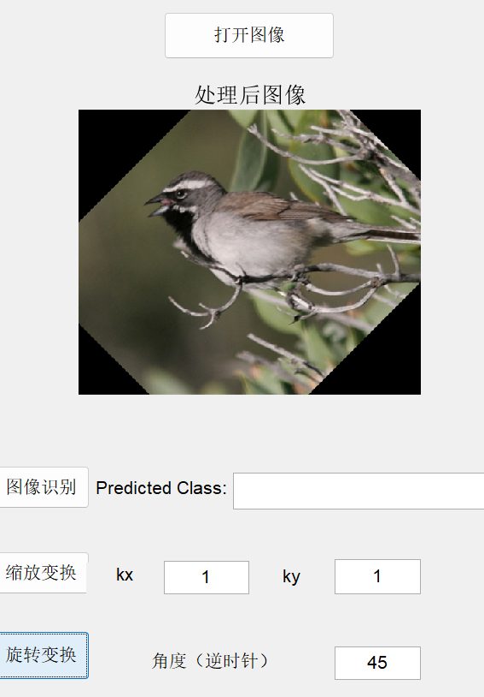
缩放变换、旋转变换
%缩放变换
% 后向映射，插值计算新图像的像素值
for newx = 1:W
for newy = 1:H
oldx = (newx - 0.5) / kx + 0.5
oldy = (newy - 0.5) / ky + 0.5;
x = floor(oldx);
y = floor(oldy);
a = oldx - x;
b = oldy - y;
……
% 双线性插值
%旋转变换
g2=imrotate(f,ang,'bilinear','crop’);
……

Slide 9
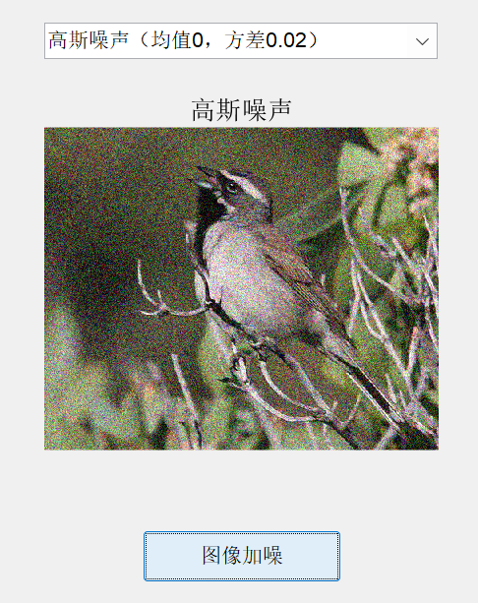
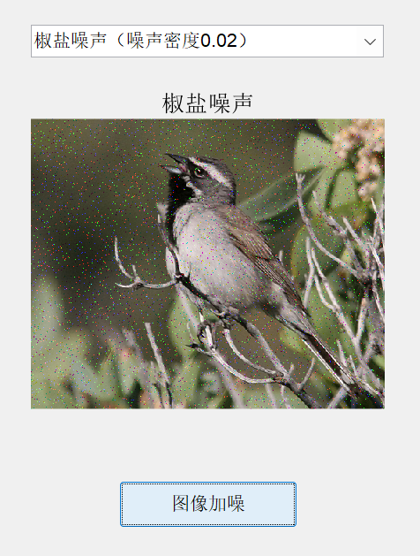
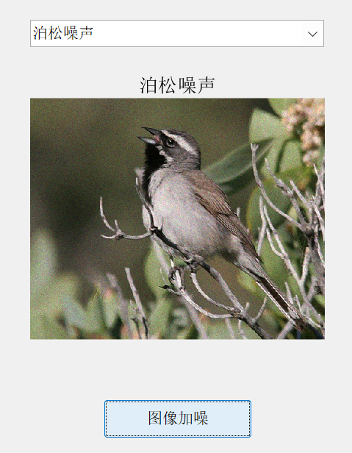
图像加噪

Slide 10
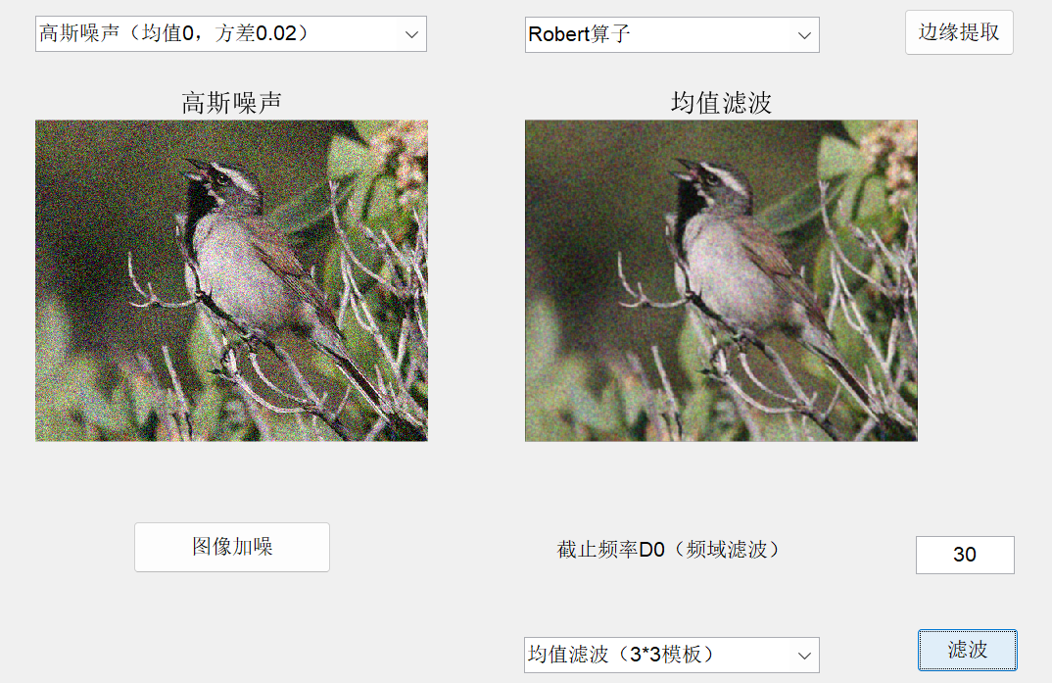
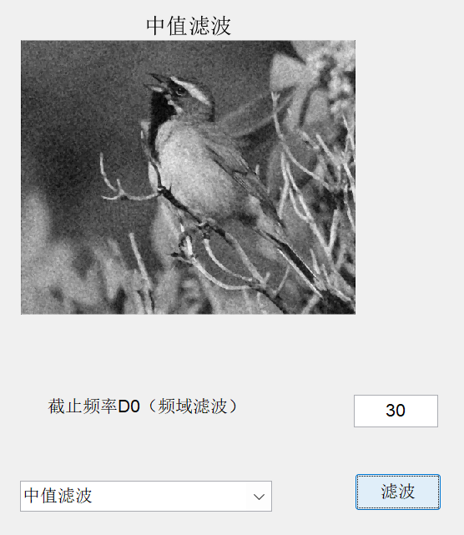
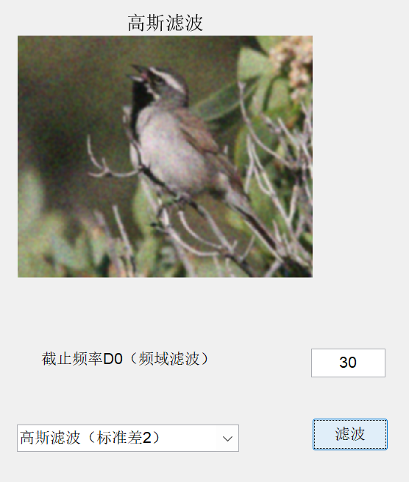
空域滤波
基于空间域使图像平滑：基于图像空间的邻域模板运算去消除图像中的噪音从而使图像变得平滑。
均值滤波：以图像中某一像素为中心，在它的周围选择一邻域，将邻域中的所有灰度值相加求出其平均值，用此平均值去代替原来的像素值。
中值滤波：以图像中某一像素为中心，在它的周围选择一邻域，将邻域中的所有灰度值进行排序求出中值，用此中值去代替原来的像素值。高斯滤波：以图像中的某一像素为中心，在它的周围选择一邻域，将邻域内的所有灰度值按高斯正态分布曲线进行统计，分配相应的权值系数，然后算出邻域内所有点的加权平均值，用此加权平均值代替原来的像素值。

Slide 11
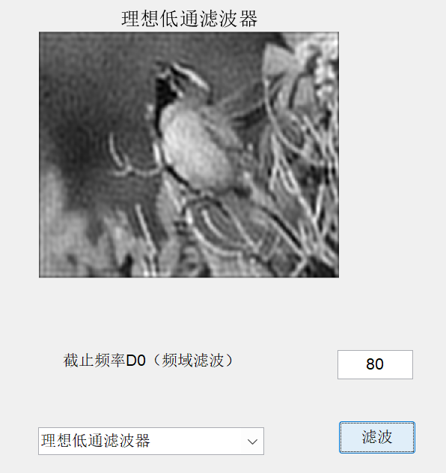
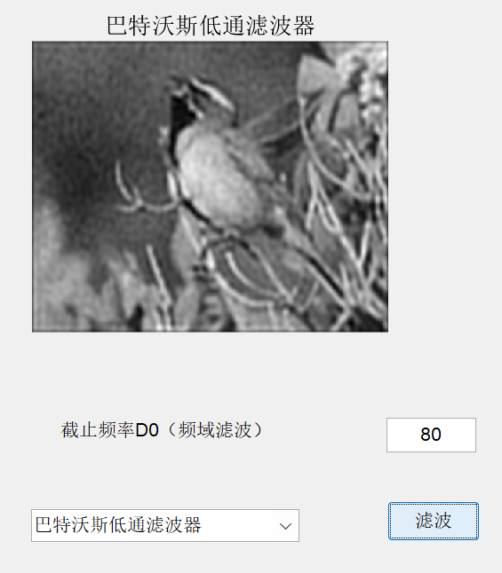
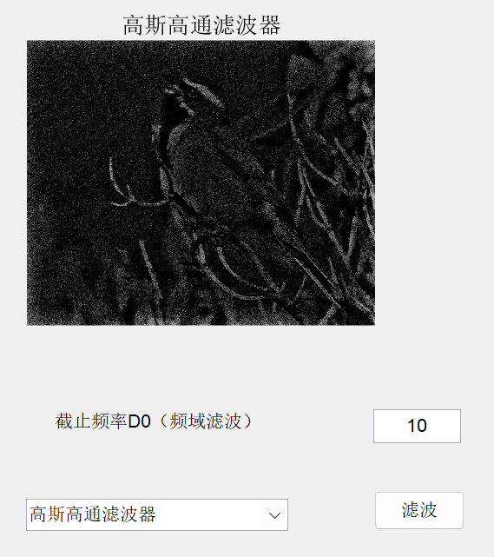
频域滤波
频率域滤波原理：通过滤波器函数以某种方式修改图像变换，然后通过取结果的反变换来获得处理后的图片。
基于频域的图像平滑：对图像进行正交变换，利用噪声对应高频信息的特点去消除噪声。
理想低通滤波器：选定一个截止频率D0，找到图像中的每一点到频率域原点的距离b(定义为D（x,y）=(x2+y2)(1/2))，如果b值大于D0则设定该点的h值为0，如果该点的距离小于D0则设定该点的h值为1，最后用h值乘以该点像素值得到像素值即为该点的新像素。
高斯高通滤波器：选定一个截止频率D0，找到图像中的每一点到频率域原点的距离b，计算出1-exp(-(bb)/(2(D0^2)))的值，用此值去乘以每点对应的像素值，得到的值即为新像素值。
巴特沃斯低通滤波器：选定一个截止频率D0、阶n，找到图像中的每一点到频率域原点的距离b，计算出1/（1+（b/D0）2n）的值，用此值去乘以没点对应的像素值，得到的即为新像素值。

Slide 12
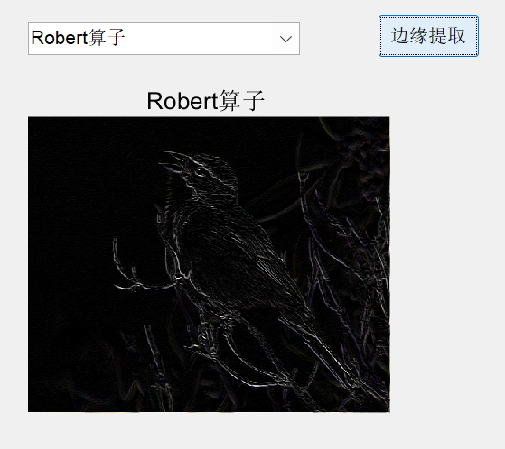
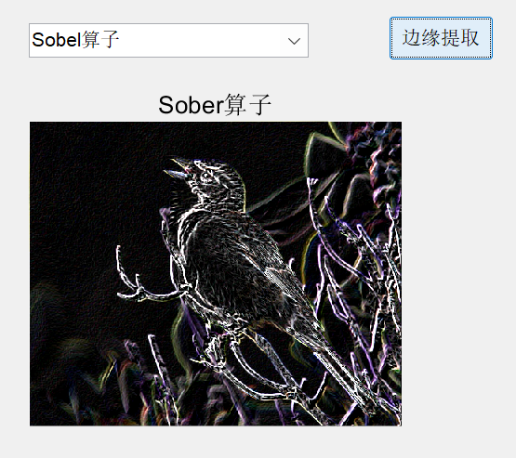
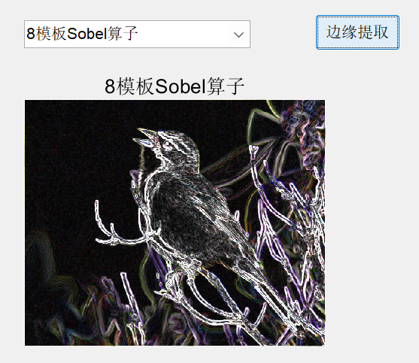
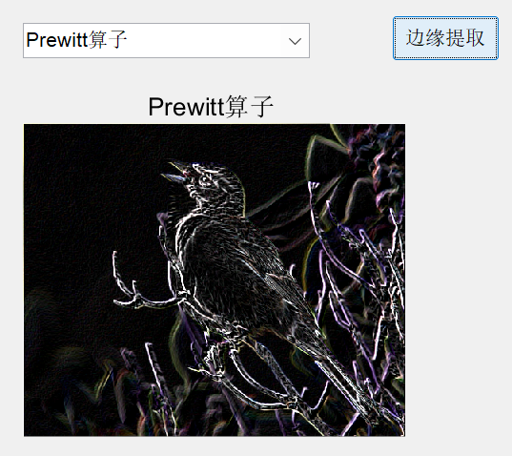
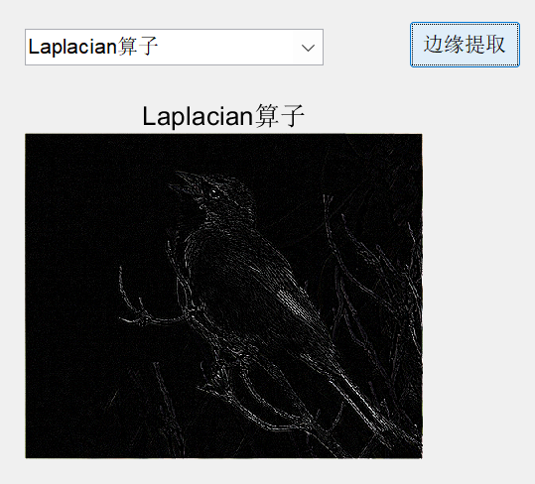
边缘检测
基于空间域的边缘提取：基于图像空间的模板运算去提取图像中的边缘与轮廓。
原理:遍历图像中的每一个像素值用其对应的模板进行运算，用运算后的像素值代替原像素值。最后得到全新的像素值图像级是边缘提取后的图像。
h=[1 0;0 -1];h1=[0 1;-1 0]; %Roberts算子模板
h2=[-1 -2 -1;0 0 0;1 2 1];h3=[-1 0 1;-2 0 2;-1 0 1]; %Sobel算子模板
H1=[-1 -2 -1;0 0 0;1 2 1];
H2=[0 -1 -2;1 0 -1; 2 1 0];
H3=[1 0 -1;2 0 -2;1 0 -1];
H4=[2 1 0;1 0 -1;0 -1 -2];
H5=[1 2 1;0 0 0;-1 -2 -1];
H6=[0 1 2;-1 0 1;-2 -1 0];
H7=[-1 0 1;-2 0 2;-1 0 1];
H8=[-2 -1 0;-1 0 1;0 1 2]; %8模板Sobel算子

Slide 13
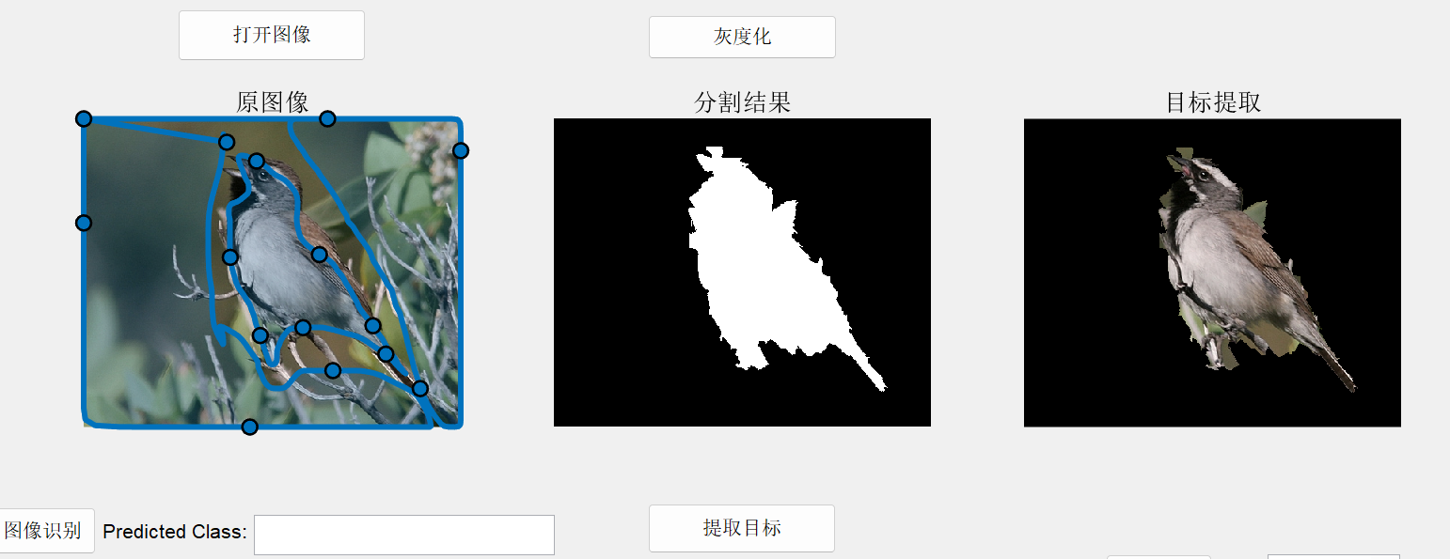
提取目标
axesHandle = handles.axes1;
imgObj = findobj(axesHandle, 'Type', 'image');
if ~isempty(imgObj)
i = get(imgObj, 'CData');
else
error('No image object found on the axes.');
end
i=im2double(i);
L=superpixels(i,500);
ho=drawfreehand;
foreground=createMask(ho,i);
hb=drawfreehand;
background=createMask(hb,i);
BW=lazysnapping(i,L,foreground,background);
axes(handles.axes5)
imshow(BW),title("分割结果");
mask=cat(3,BW,BW,BW);
result=mask.*i;
axes(handles.axes2)
imshow(result),title("目标提取")
MATLAB提供的lazysnapping函数实现Lazy Snapping算法
结合了分水岭算法和k-means聚类等前置算法，以优化分割效果。
只需根据ROI区域分别创建二值前景和二值背景模板图像 在处理某些复杂图像时，算法可能会产生边界毛边现象。

Slide 14
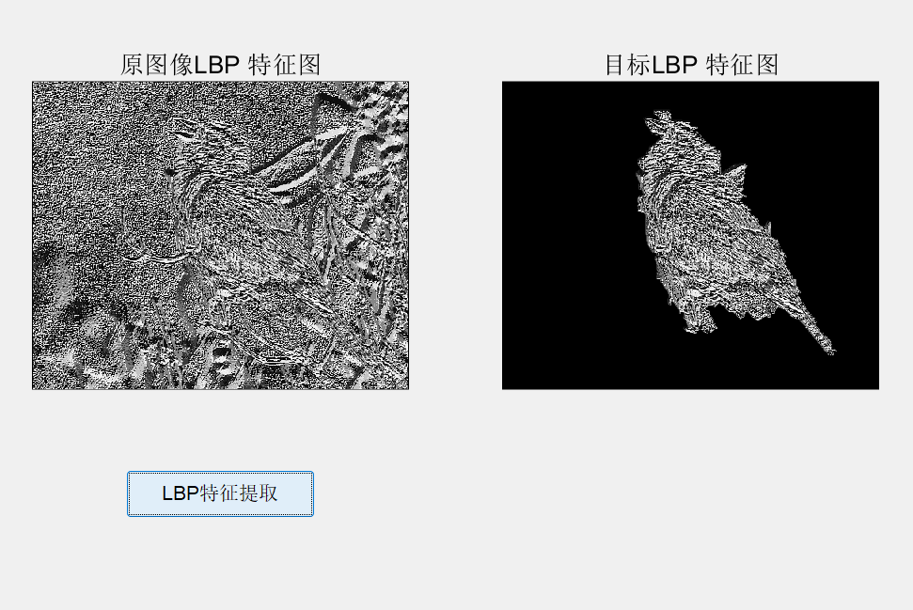
LBP特征提取
局部二元模式是一种用于图像纹理特征提取的方法，它可以有效地描述图像中局部区域的纹理信息。LBP算法的基本思想是将某个像素点的灰度值与其周围邻域的灰度值进行比较，然后将比较结果编码成二进制数。具体地，对于一个像素点$p$，我们选取一个以$p$为中心的邻域区域，然后比较该区域内每个像素点的灰度值与$p$的灰度值的大小关系，如果该像素点的灰度值大于等于$p$的灰度值，则该像素点的比较结果为1，否则为0。将比较结果按照邻域像素点的顺序连接起来，得到一个二进制数，称为LBP码。
LBP算法的实现步骤如下：
1.1. 对于每个像素点$p$，选取一个以$p$为中心的邻域区域。
1.2. 计算邻域像素点的灰度值与中心像素点的灰度值的大小关系，并将比较结果编码成二进制数。
1.3. 将所有像素点的LBP码连接起来，得到一个LBP特征向量。

Slide 15
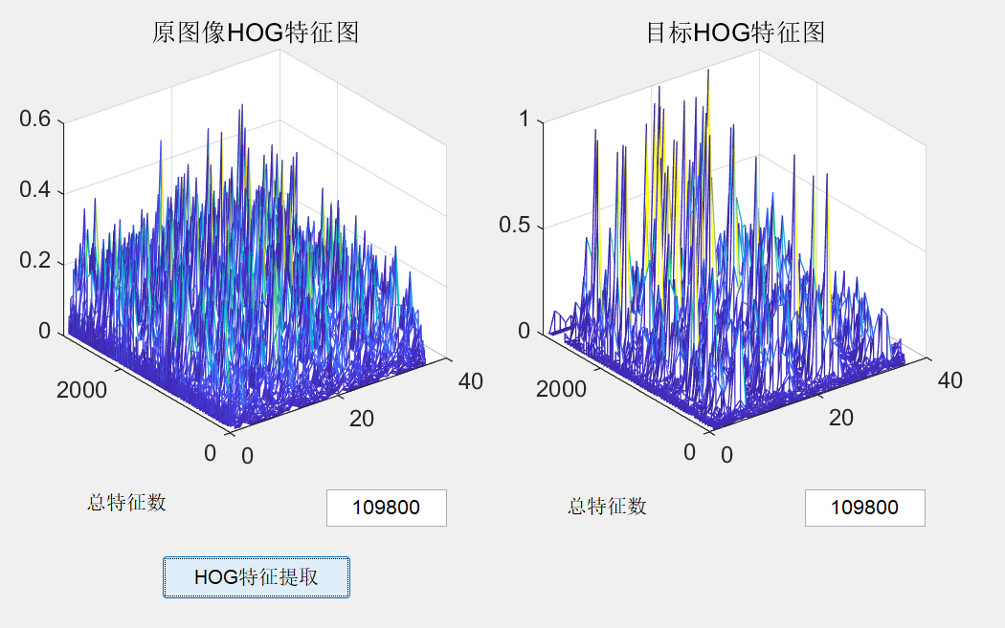
HOG特征提取
方向梯度直方图特征是一种在计算机视觉和图像处理中用来进行物体检测的特征描述子。它通过计算和统计图像局部区域的梯度方向直方图来构成特征。 大概过程：
1）灰度化；
2）采用Gamma校正法对输入图像进行颜色空间的标准化（归一化）；
3）计算图像每个像素的梯度（包括大小和方向）；
4）将图像划分成小cells（例如6*6像素/cell）；
5）统计每个cell的梯度直方图（不同梯度的个数），即可形成每个cell的descriptor；
6）将每几个cell组成一个block（例如3*3个cell/block），一个block内所有cell的特征descriptor串联起来便得到该block的HOG特征descriptor。
7）将图像image内的所有block的HOG特征descriptor串联起来就可以得到要检测的目标的HOG特征descriptor。
hog特征值的维数计算：图像大小为500*409，8*8pixel/cell，9bin/cell（将360度划分为9个区域），2*2cell/block，则有62*51个block，每个block的梯度直方图为9*2*2个，总维数大小为（62-1）*（51-1）*9*2*2=109800。

Slide 16
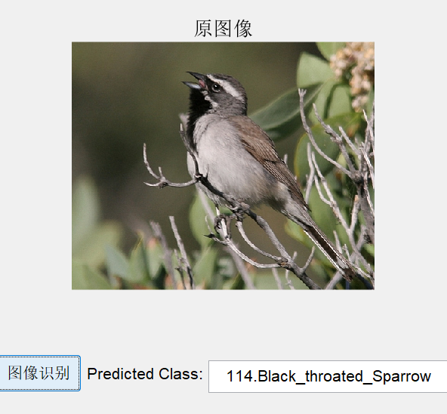
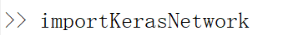
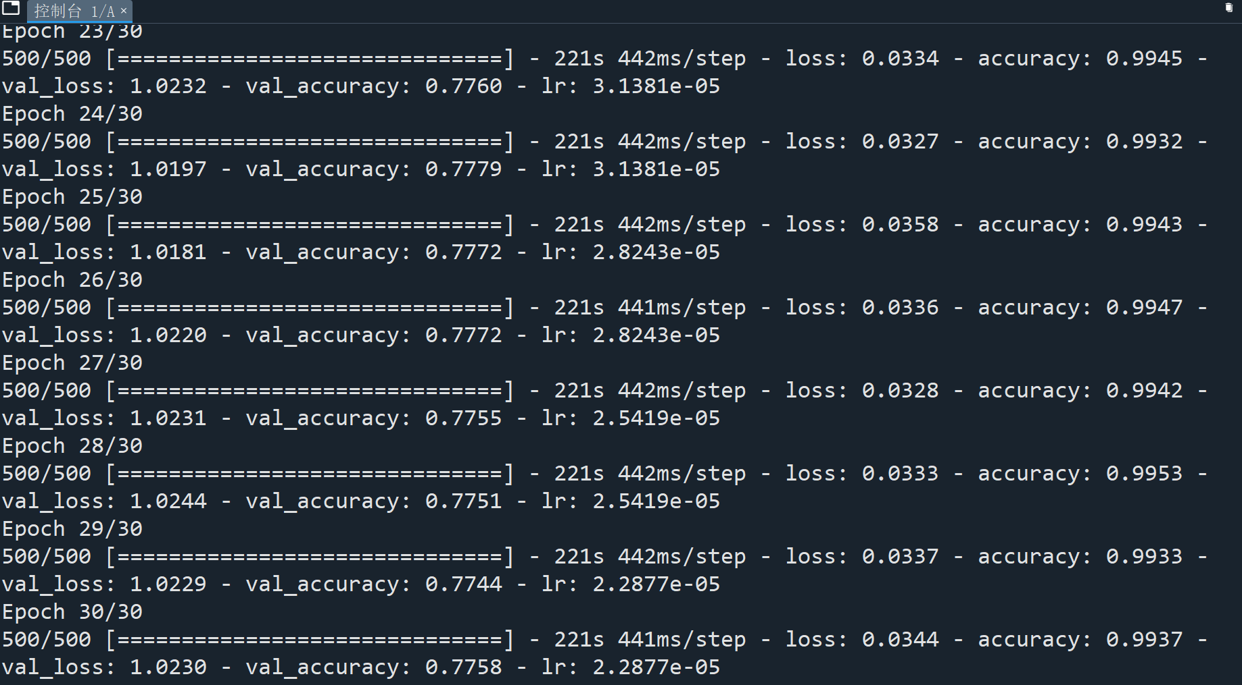
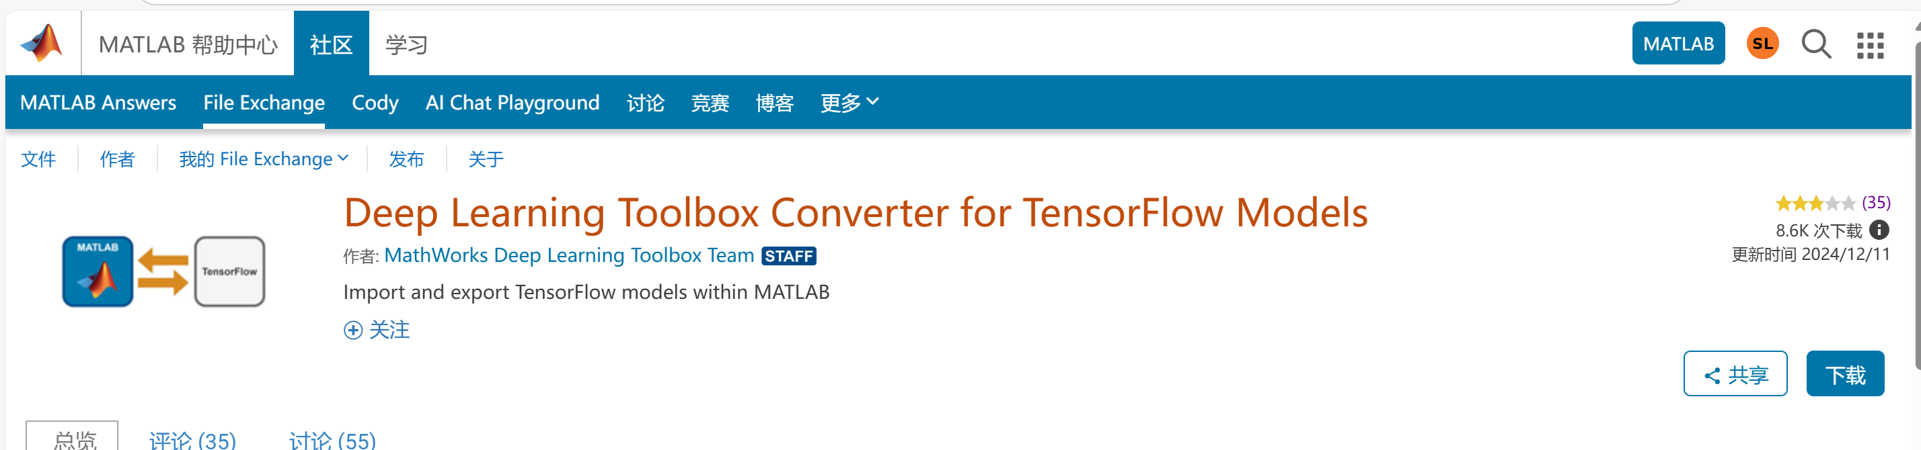
图像识别
下载Matlab的 Deep Learning Toolbox 支持包
Tensorflow2.10.0虚拟环境 InceptionV3模型 第一次训练batchsize=12,imgsize=224*224,epochs=70,optimixer=sgd(动量0.9，衰减权重0.00001),lr=0.001,每隔两个epoch指数衰减
第一次训练batchsize=12,imgsize=256*256,epochs=30,optimixer=sgd(动量0.9，衰减权重0.000001),lr=0.0001,每隔两个epoch指数衰减

Slide 17
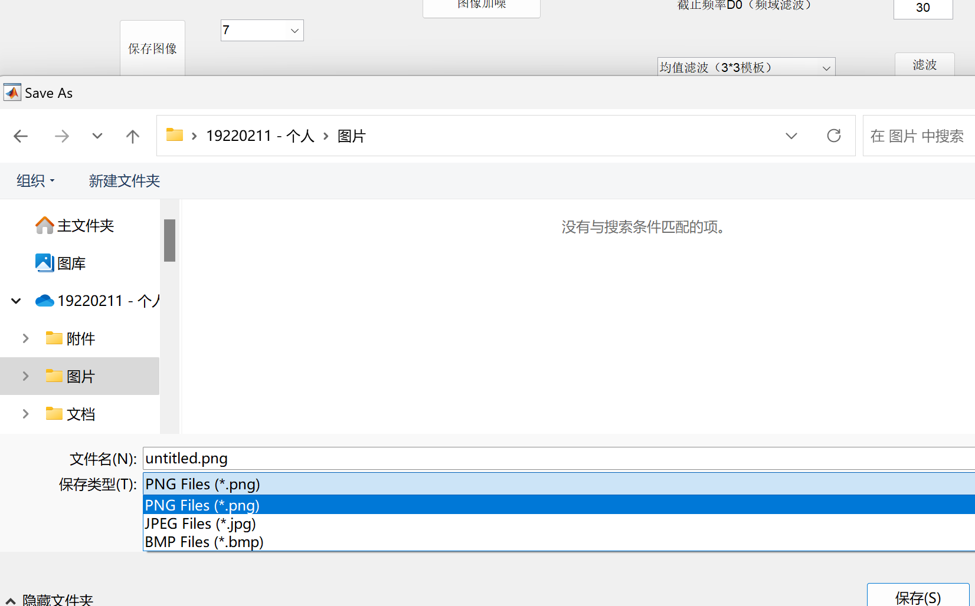
保存图像

Slide 18
部分参考文献
文献 ①
https://zhuanlan.zhihu.com/p/259650824
文献 ②
https://blog.csdn.net/limingkaoyan/article/details/102680185
文献 ③
https://blog.csdn.net/m0_68796480/article/details/135104621
文献 ④
https://blog.csdn.net/qq_53384631/article/details/127989874
文献 ⑤
https://blog.csdn.net/dulingtingzi/article/details/51488060

Slide 19
Thank you for listening

